Slide 1
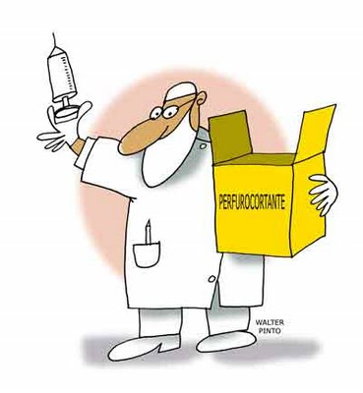
Acidentes Ocupacionais: Conduta Fonte: Manual de HIV/AIDS; Marcia Rachid e Mauro Schechter
Prof. Valdes Roberto Bollela

Slide 2
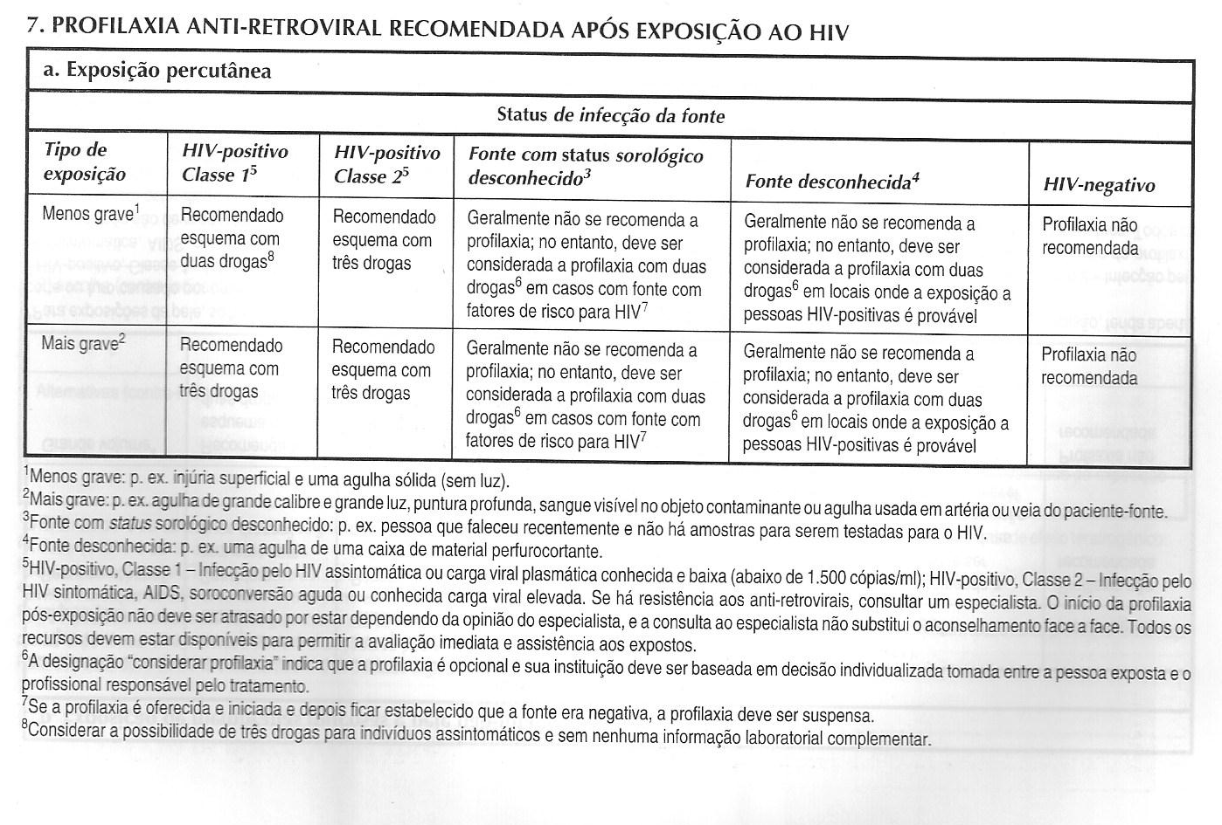
AOPS HIV

Slide 3
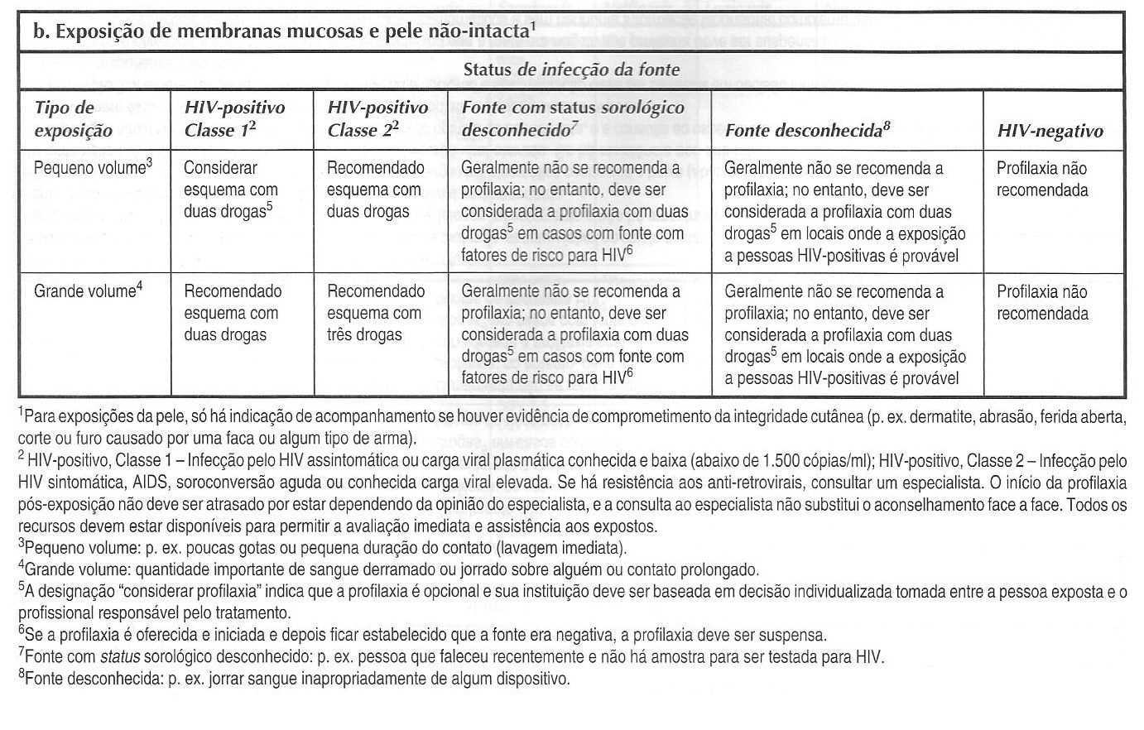
AOPS HIV

Slide 4
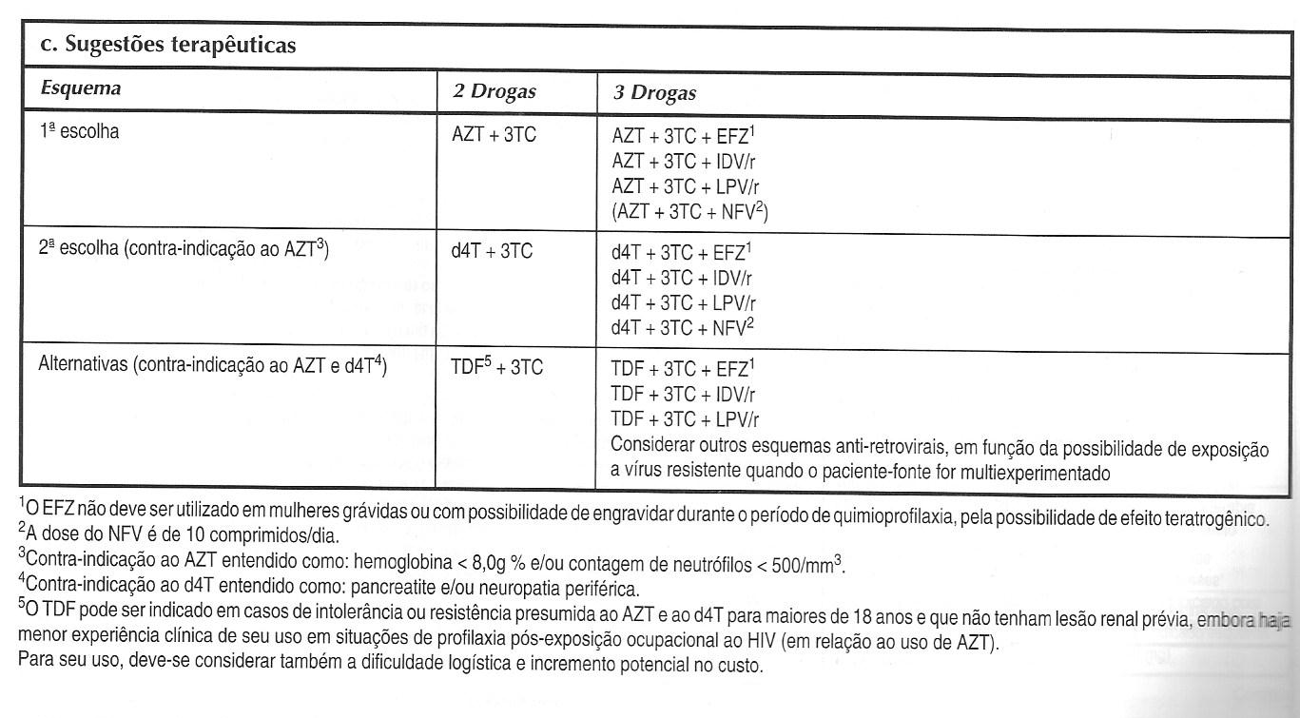
AOPS HIV

